Slide 1
地震 你的保险能报吗？

Slide 2
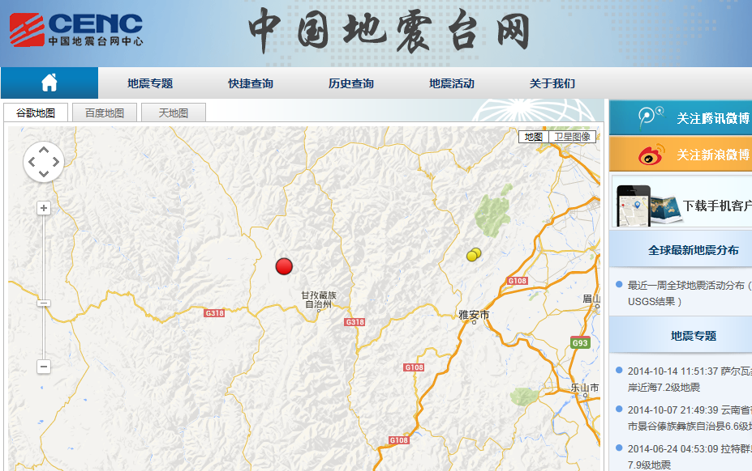
Notes:
一、为什么要增员？
提问：
解答：
1、业务量会不会连连上涨？
2、不同年资的伙伴是不是都会有流失？
3、培养一个业务高手容易还是增员一个人容易？
得出一个结论，业务要增长，只能靠增员！
人力发展岗重不重要？
以前的做法：业绩第一位，增员等等看！
建立常态增员工作模式，就是要把常态增员的美好蓝图实现，让我们的队伍走上良性发展。

Slide 3
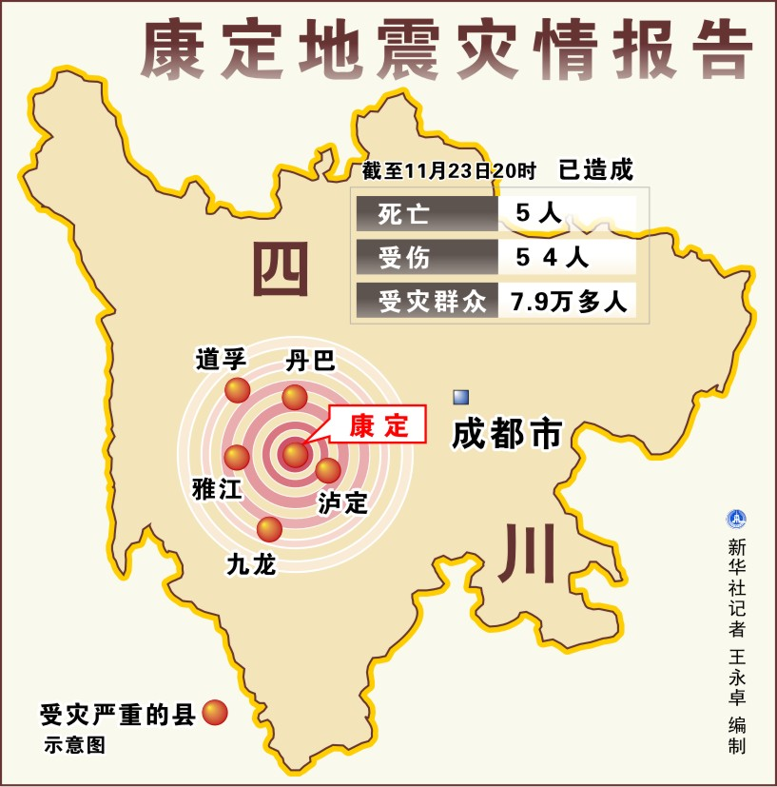

Slide 4
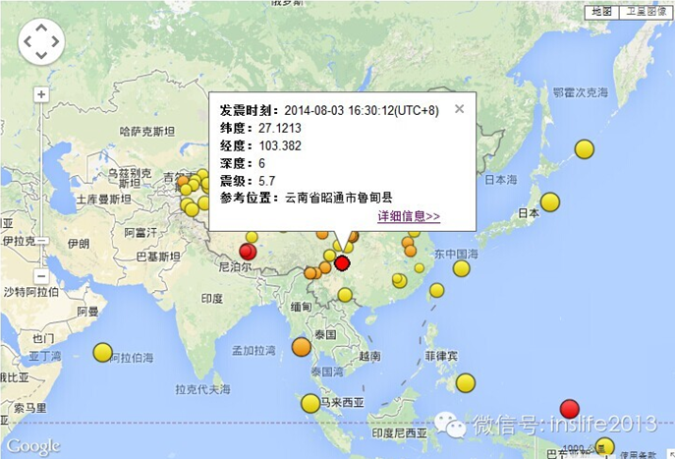

Slide 5
8月3日16日30分，云南省鲁甸县发生里氏6.5级地震，截止6日10时30分地震已造成589人遇难，9人失踪，2401人受伤。昭通市鲁甸县、巧家县、昭阳区和曲靖市会泽县的2.55万户7.98万间房屋倒塌，3.92万户12.40万间严重损坏，15.12万户46.61万间一般损坏，造成重大财产损失。又是一个灾难的日子，无情带走了我们同胞的生命，鲁甸地震牵动着我们每一个人的心。
截至2014年8月5日16：30，云南保险业共接到报案61笔，赔付16笔赔款，合计赔款703367元。

Slide 6
怎样使用保险分担我们的风险？

Slide 7
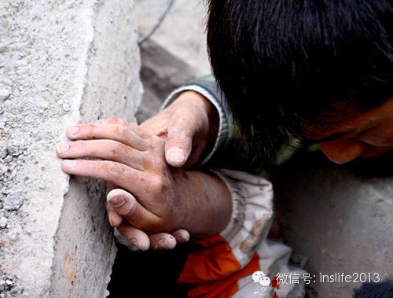
近年来，全球地震频发。汶川、玉树、雅安地震还历历在目，云南地震又再次袭来，夺去了400多名同胞的生命，造成的财产损失更是不计其数。面对灾区的满目疮痍，到底哪些保险能为地震买单？

Slide 8

人身险地震可获得赔偿
以人的身体和寿命为保险标的的人身保险，包括受限（定期寿险、终身寿险、两全寿险）、个人意外伤害保险、个人意外医疗保险、旅游意外保险等的保险责任重一般均包括地震责任。购买这些保险的客户在地震中身故或者伤残将获得相关赔偿，受伤以及接受住院治疗也将按照合同约定获得保险金。

Slide 9

车险 地震致高空坠物砸车可赔
车险产品中，保险公司大多把地震列为免责条款。目前所有保险公司的家财险扩展条款里，也都不包括私家车地震保险。因此，地震造成的车辆损失不在理赔范围内，但因地陷、地裂造成车辆损坏，保险公司会赔偿。或者由于地震造成高空坠物造成的车辆损坏，如果车主能够出示证明则可以理赔。

Slide 10
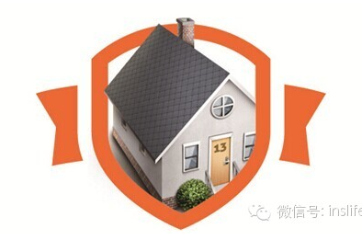
家财险将地震赔偿排除
地震破坏面积大，后果严重，损失难以估量，灾后的重建花费巨大，这远远超出了保险公司的偿付能力，是商业保险的不堪承受之重，因此保险公司不会轻易承保地震风险。中国保监会也统一规定，作为特定的自然现象，因地震造成的财产损失，保险公司将不予理赔。因此，多数财产险不承保地震损失，将地震列为免除责任。

Slide 11
结束 谢谢

